Slide 1
Viri elementov in spojin
Nekovine

Slide 2
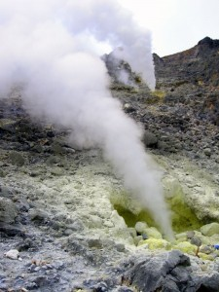
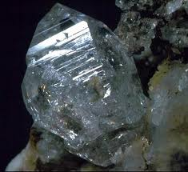
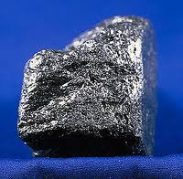
V naravi najdemo samorodne tudi nekatere nekovine, na primer žveplo in ogljik.
Samorodno žveplo najdemo ob pobočjih ognjenikov. Žveplove pare, ki izhajajo iz kraterja ognjenika, se ohladijo in izloči se trdno žveplo.
Samoroden ogljik najdemo v obliki diamanta in grafita.
Žveplo
Diamant
Grafit

Slide 3
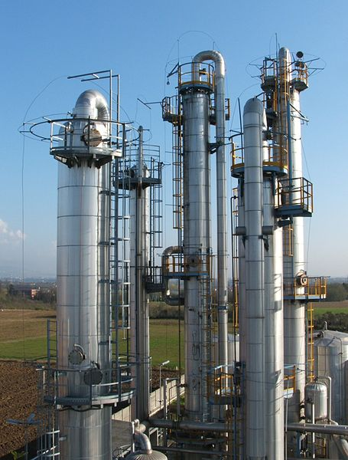
VIR ELEMENTOV JE ZRAK
Iz zraka lahko dobimo:
dušik, N₂,
kisik, O₂ in
nekatere žlahtne pline.
Iz zraka odstranimo ogljikov dioksid, CO₂, in ga nato utekočinimo.
Tekoči zrak nato postopno segrevajo. Najnižje vrelišče ima dušik, in sicer pri −196 °C, tako tudi prvi zavre. Lahko ga ločimo od kisika, ki ima vrelišče pri −183 °C, in drugih sestavin zraka.
Destilarna zraka

Slide 4

Dušik se zbira na vrhu kolone, na dnu kolone pa je tekoči kisik. Ločevanje zmesi glede na višino vrelišča snovi v zmesi imenujemo frakcionirana destilacija. Posamezne snovi imenujemo frakcije.
Vrelišča plinov v suhem zraku:
dušik, N₂ −196 °C
kisik, O₂ −183 °C
argon, Ar −186 °C
neon, Ne −246 °C
helij, He −269 °C

Slide 5
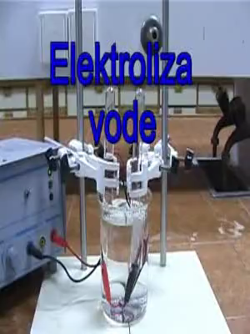
Vir elementov je lahko tudi voda
Voda je sestavljena iz vodika in kisika.
Pri razkroju vode z električnim tokom dobimo ta dva elementa v čisti obliki. Temu postopku pravimo ELEKTROLIZA.

Slide 6
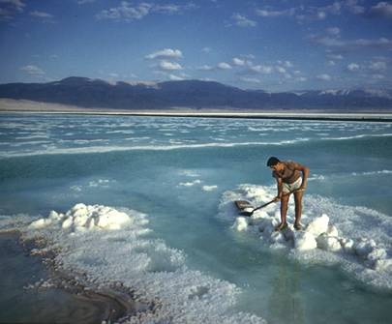
Morska voda je lahko surovina
V morski vodi so raztopljene različne soli.
Koncentracija raztopljenih soli se spreminja z geografskim položajem. Najnižja, do 3,2 %, je na Zemlji blizu severnega in južnega tečaja.
Najvišja, do 4 %, je v nekaterih predelih okoli ekvatorja, kjer je izhlapevanje vode največje.
Soline v Mrtvem morju

Slide 7
Največ od vseh raztopljenih soli, približno 80 %, je natrijevega klorida.
Iz morja pridobivajo raztopljene soli v solinah, kjer se morska sol izloča s kristalizacijo.
Približno 75 % morske soli, ki jo pridobijo iz morja, predelajo v klor, Cl₂, natrijev hidroksid, NaOH, in klorovodikovo kislino, HCl.
Visoka koncentracija raztopljenih soli, približno 3,8 %, je tudi v zaprtem Sredozemskem morju. Približno 30 % raztopljene soli, predvsem magnezijevega klorida, pa je v Mrtvem morju.

Slide 8
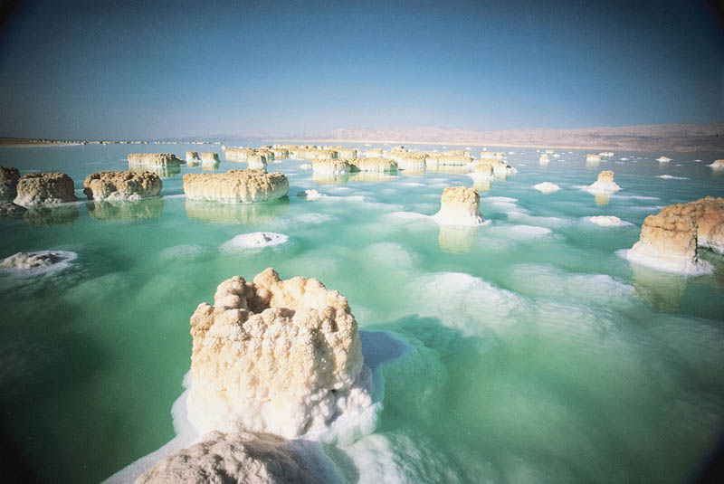

Slide 9
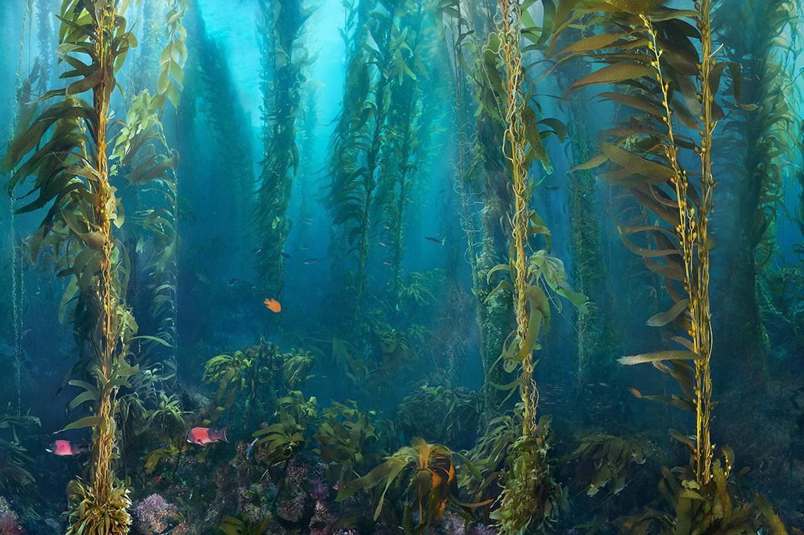
Brom je mogoče pridobivati iz raztopine, ki je ostala po kristalizaciji natrijevega klorida iz morske vode.
Jod pa pridobivajo iz pepela, ki ostane pri sežigu morskih alg.

